Slide 1
Мы учим о спорте
Автор: Райчева Бисерка Илиева
старший учитель по русскому языку
Болгария

Slide 2
Цель:
Закрепить знания о различных видах спорта, о спортивном инвентаре
Расширять кругозор детей
Повышать интерес к различным видам спорта и потребности в систематических занятиях физкультурой
Обогащать словарь детей ( тренер, стадион, спортсмен, вратарь и др.)

Slide 3
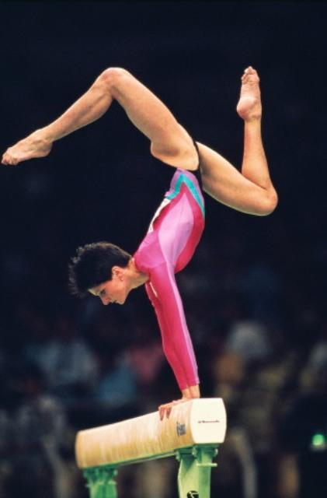
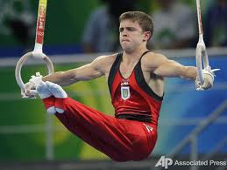
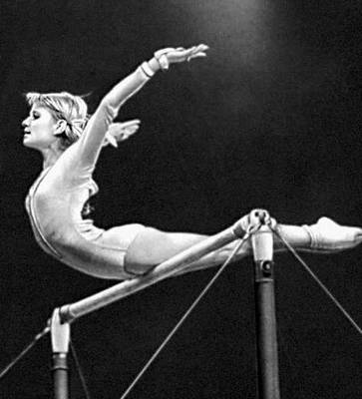
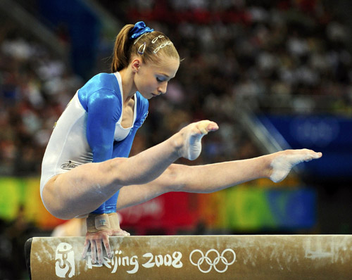
Спортивная гимнастика
Notes:
Спортивная гимнастика — это один из красивейших, динамичных, зрелищных и популярных видов спорта. История этого вида спорта касается не только спортсменов, но и миллионы зрителей — всех тех, кто находит в ней великолепное зрелище красоты, изящества, силы и ловкости.
Спортивная гимнастика - вид спорта, включающий соревнования на гимнастических снарядах (на коне, брусьях и перекладине, кольцах) в вольных упражнениях и в опорных прыжках.

Slide 4
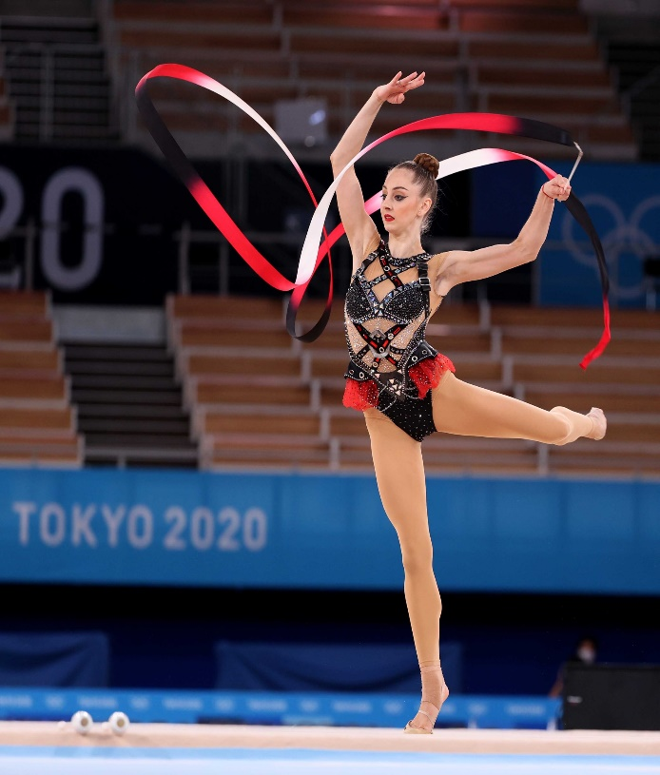
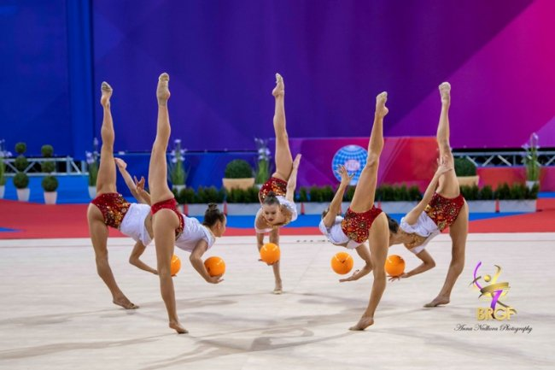
Художественная гимнастика
Notes:
Спортивная гимнастика — это один из красивейших, динамичных, зрелищных и популярных видов спорта. История этого вида спорта касается не только спортсменов, но и миллионы зрителей — всех тех, кто находит в ней великолепное зрелище красоты, изящества, силы и ловкости.
Спортивная гимнастика - вид спорта, включающий соревнования на гимнастических снарядах (на коне, брусьях и перекладине, кольцах) в вольных упражнениях и в опорных прыжках.

Slide 5
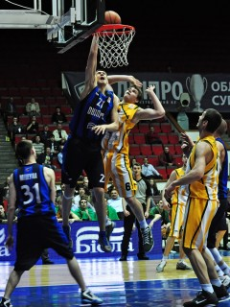
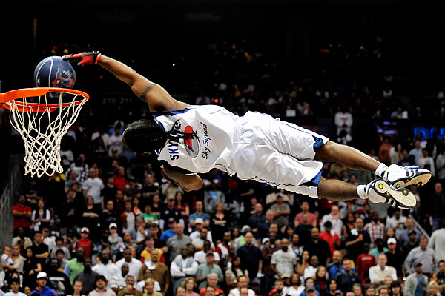
Баскетбол
Notes:
Баскетбол
- спортивная игра с мячом в которую играют две команды по пять человек
в каждой. Цель игроков каждой команды забросить мяч в кольцо
( корзину) соперника и не дать противнику забросить вам.

Slide 6
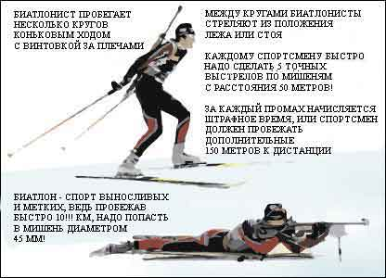
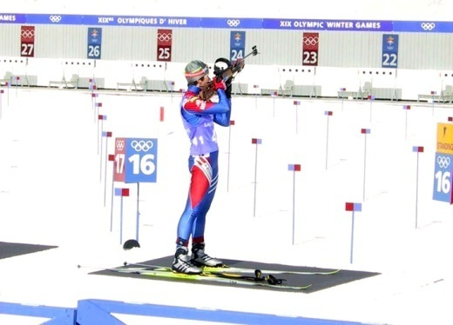
Биатлон
Notes:
Биатло́н - зимний олимпийский вид спорта, сочетающий лыжную гонку со стрельбой из винтовки.
На сегодняшний день существует много разновидностей биатлона, сочетающие: лыжную гонку и стрельбу из спортивного лука, гонку на снегоступах и стрельбу из винтовки, гонку на охотничьих лыжах и стрельбу из охотничьей винтовки.

Slide 7
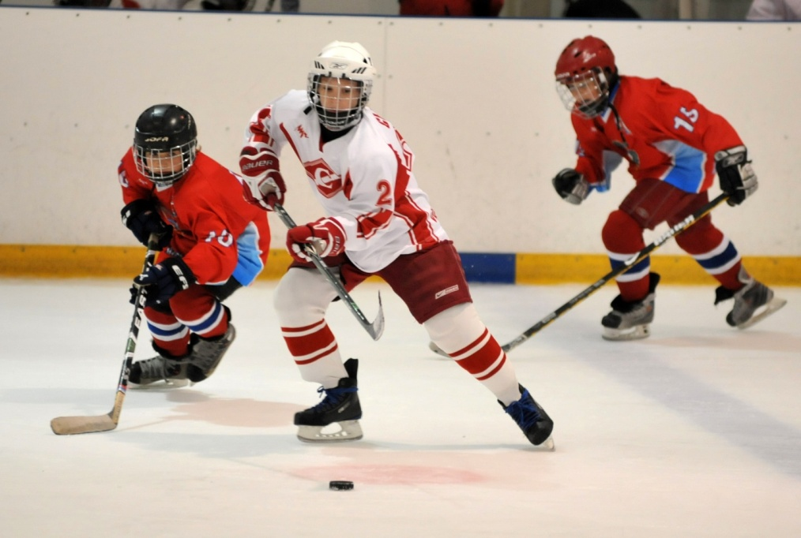
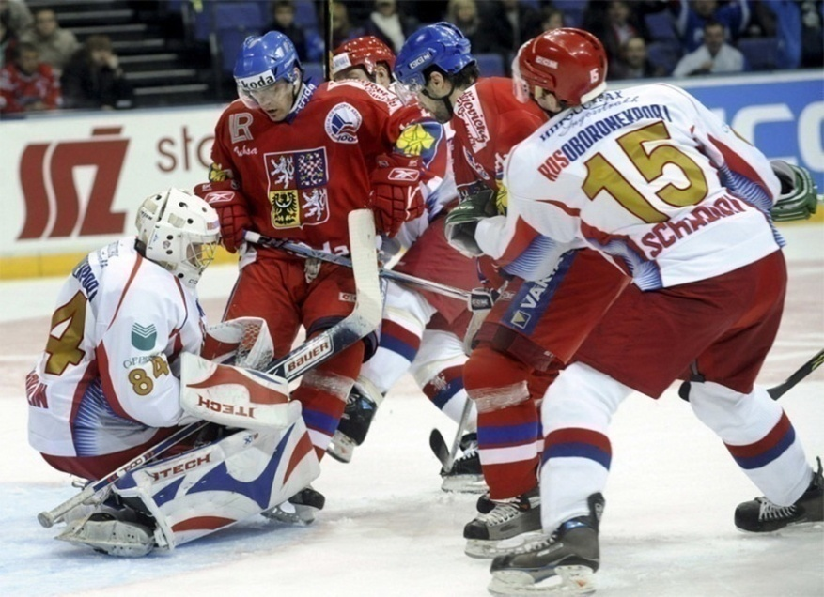
Хоккей с шайбой
Notes:
Хокке́й с ша́йбой - командная спортивная игра на льду, заключающаяся в противоборстве двух команд на коньках, которые, передавая шайбу клюшками, стремятся забросить её наибольшее количество раз в ворота соперника и не пропустить в свои. Побеждает команда, забросившая наибольшее количество шайб в ворота соперника.

Slide 8
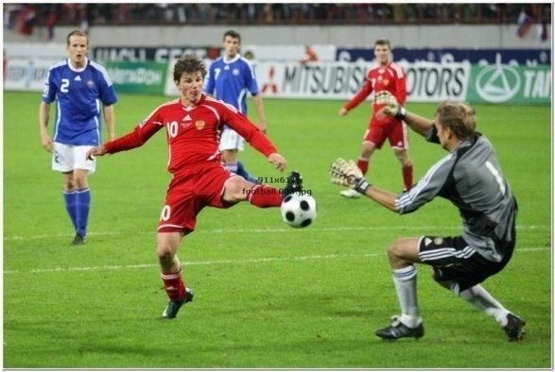
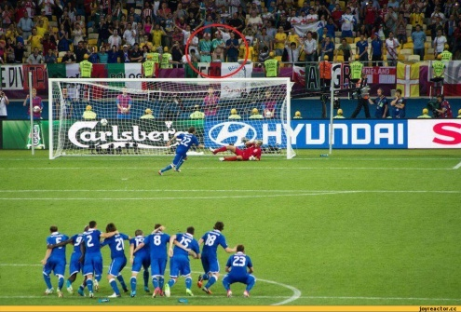
Футбол
Notes:
Футбо́л — командный вид спорта, в котором целью является забить мяч в ворота соперника ногами или другими частями тела (кроме рук) большее количество раз, чем команда соперника. В настоящее время самый популярный и массовый вид спорта в мире.

Slide 9
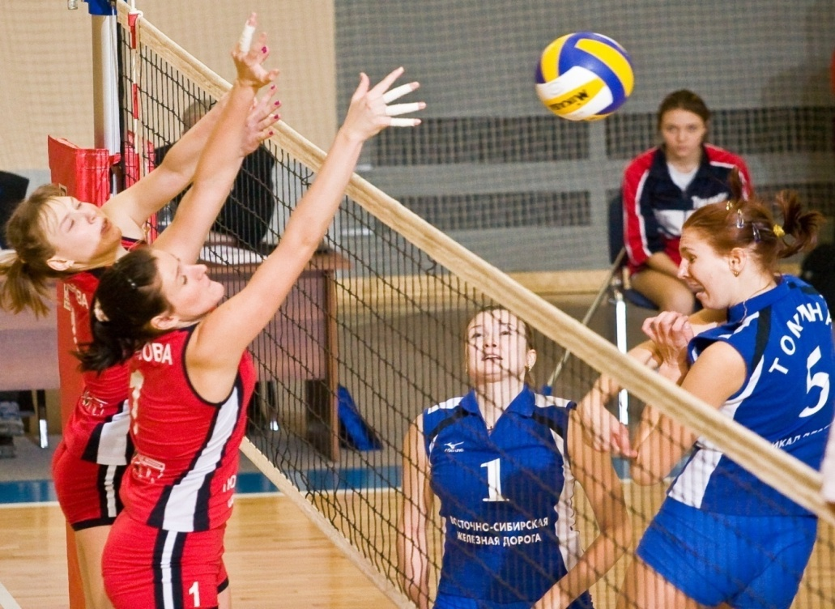
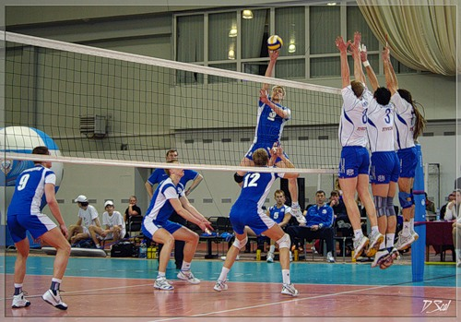
Волейбол
Notes:
Волейбол — вид спорта, командная спортивная игра, в процессе которой две команды соревнуются на специальной площадке, разделённой сеткой, стремясь направить мяч на сторону соперника таким образом, чтобы он приземлился на площадке противника.
Для любителей волейбол — распространённое развлечение и способ отдыха благодаря простоте правил и доступности инвентаря.

Slide 10
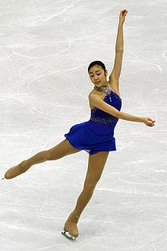
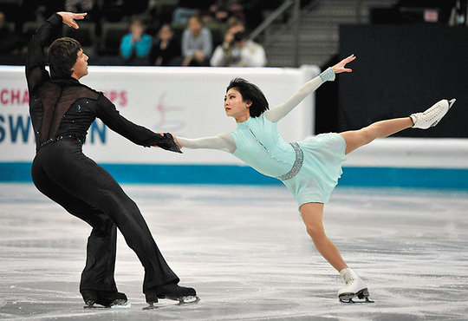
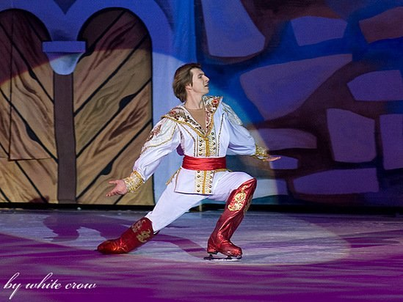
Фигурное катание
Notes:
Фигу́рное ката́ние — конькобежный вид спорта. Основная идея заключается в передвижении спортсмена или пары спортсменов на коньках по льду с переменами направления скольжения и выполнением дополнительных элементов (вращением,прыжками, комбинаций шагов, поддержек и др.) под музыку.

Slide 11
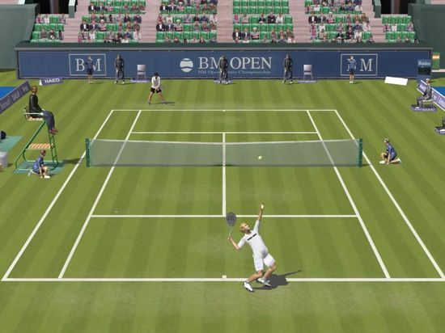
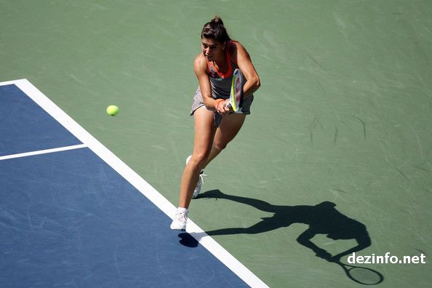
Большой теннис
Notes:
Теннис - наиболее популярный в мире вид спорта с мячом и ракеткой. Игра проходит на корте. Он может иметь разное покрытие ( песок, трава, дегтебетон и прорезиненный настил на большинстве закрытых кортов). Изначально теннис родился как игра на траве и до сих пор иногда его называют "лаун-теннис" - "газонный теннис". Розыгрыш каждого очка начинается подачей мяча из-за задней линии на корт по другую сторону сетки. Обмен ударами продолжается до тех пор, пока один из игроков не потерпит неудачу в попытке отбить мяч на сторону противника.

Slide 12
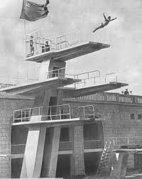
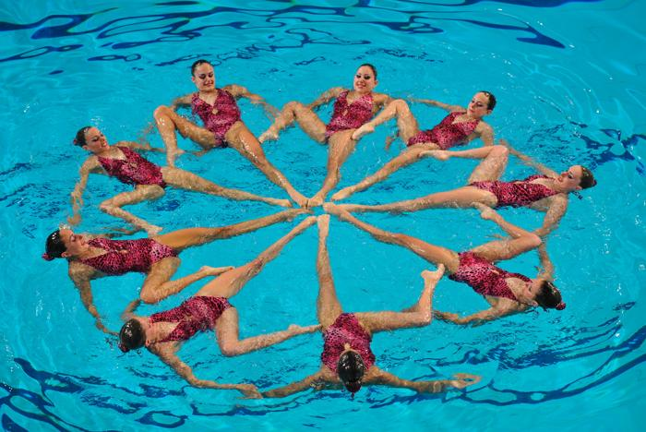
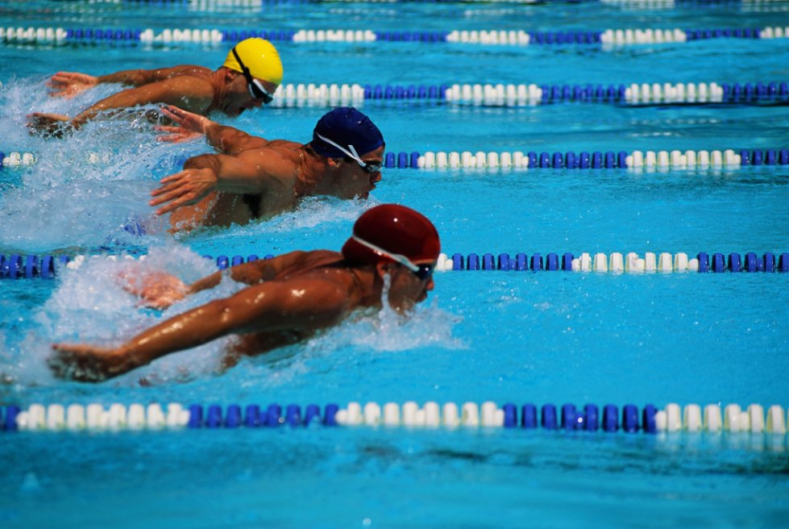
Спорт в воде
Notes:
Плавание — вид спорта или спортивная дисциплина, заключающаяся в преодолении вплавь за наименьшее время различных дистанций. Плавание как вид спорта включает в себя: собственно плавание, водное поло, прыжки в воду и синхронное плавание.

Slide 13
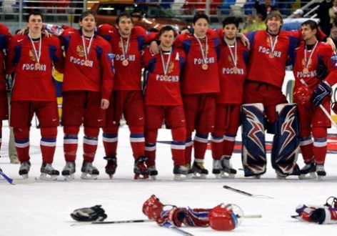
Отгадай загадку
Там в латах все на ледяной площадке
Сражаются, сцепились в острой схватке.
Болельщики кричат: «Сильнее бей!»
Поверь, не драка это, а — ...

Slide 14
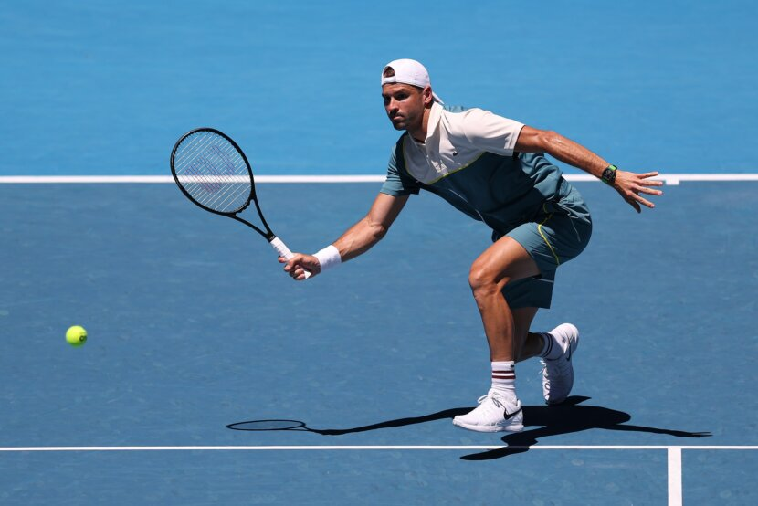
Станешь сильным, ловким, метким.
Укрепит здоровье спорт.
Мяч возьми и две ракетки,
Выходи играть на корт.

Slide 15
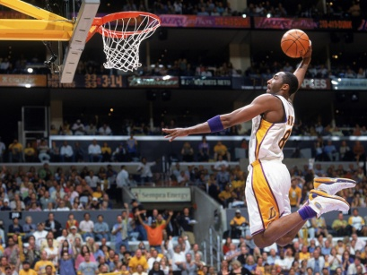
В спортзале есть и слева щит,
И справа, как близнец, висит,
На кольцах есть корзины,
И круг посередине.
Спортсмены все несутся вскачь
И бьют о пол беднягу-мяч.
Его две группы из ребят
В корзины «выбросить» хотят.
Достанут… и опять о пол!
Игра зовётся ...

Slide 16
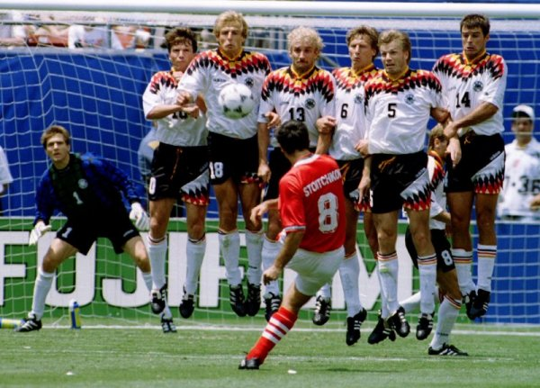
У этой игры есть свои атрибуты:
Футболки, трусы, люди в бутсы обуты.
Вратарь одиноко стоит у ворот,
Толпою по полю несётся народ,
С трибун раздаётся, как взрыв, слово «Гол!».
Во что две команды играют? В ...

Slide 17
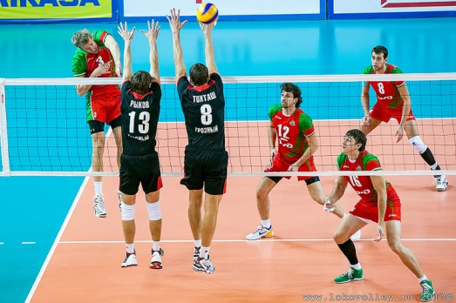
Площадка. Посредине — сетка.
В команде капитаном — Светка.
И каждый ей подстать игрок.
В другой команде — Игорёк.
Он пятерых с собой привёл
Сыграть «партейку» в….

Slide 18
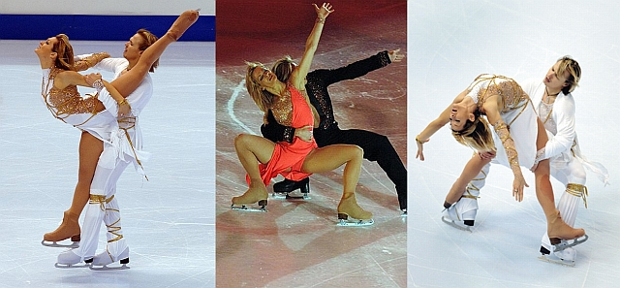
На льду танцует фигурист,
Кружится, как осенний лист.
Он исполняет пируэт
Потом двойной тулуп… Ах, нет!
Не в шубе он, легко одет.
И вот на льду теперь дуэт.

Slide 19
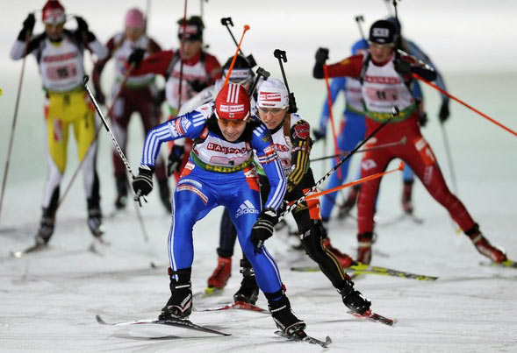
Очень трудно быть, не спорьте,
Самым метким в этом спорте.
Просто мчаться по лыжне
То под силу даже мне.
Сам попробуй бегать день,
А потом попасть в мишень,
Лежа навзничь, из винтовки.
Тут нельзя без тренировки!
А мишень тебе не слон.
Спорт зовётся …

Slide 20
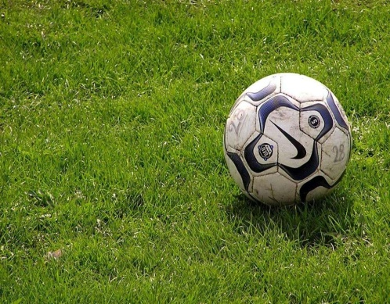
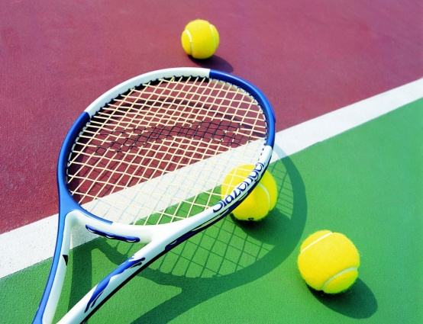
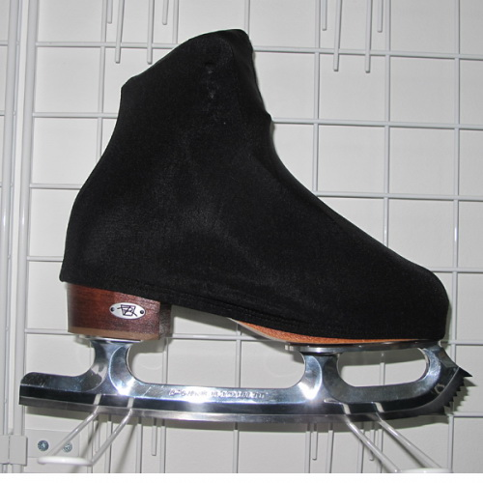
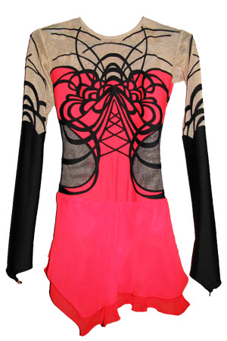
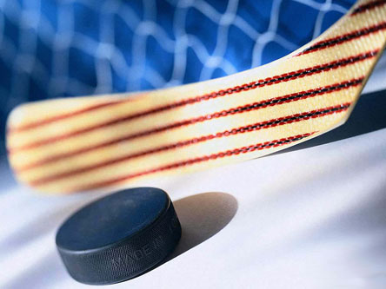
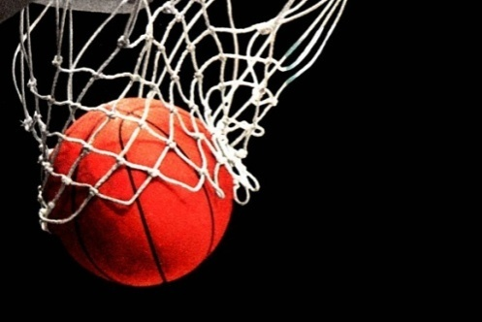
Какой предмет для какого вида спорта?

Slide 21
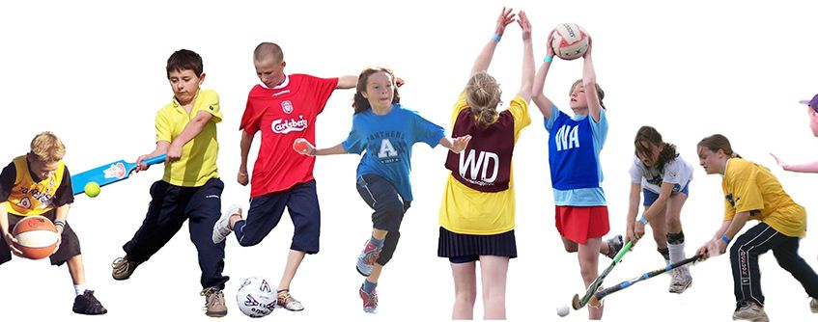
Болеть мне некогда, друзья,
В футбол, хоккей играю я.
И очень я собою горд,
Что дарит мне здоровье спорт!
Спорт, ребята, очень нужен.
Мы со спортом крепко дружим.
Спорт-здоровье, спорт - игра,
Физкульт - ура! Ура! Ура!

